Slide 1
Skill 使用、开发和经验分享
从 Agent Skill 基础到跨平台算子开发指南
2026 · 08 · 19
汇报人：霍子昂 _
Notes:
[Sources]
- C:\Users\huo\Downloads\a386ce03-4b21-4b93-bc52-69891015feef.pptx (user-provided deck, visual style basis)
- User-provided brief (cover wording)
[/Sources]
Cover is fully editable and intentionally minimal.

Slide 2
目录
Contents
Agent/Skill 基础：使用与开发
PART 01
PART 02
寒武纪算子 Skill：实践与问题
PART 03
算子 Skill 开发指南与多平台实践
PART 04
未来展望
Notes:
[Sources]
- C:\Users\huo\Downloads\a386ce03-4b21-4b93-bc52-69891015feef.pptx (user-provided deck, body slide scope)
- User-provided brief (four-part contents wording)
[/Sources]
PART 04 is intentionally directory-only; no P12 body slide is present.

Slide 3
Agent 与 Skill
1
AGENT
SKILL
任务执行的主体：理解用户目标、规划步骤、选择所需能力，并根据执行结果持续调整后续动作。
Skill 围绕特定知识、脚本与资源，告诉 Agent 这类任务应如何完成；它可以包含完整多阶段 Workflow。
01
目标理解与决策
01
任务聚焦
02
多步执行
02
按需加载
03
能力调度与结果整合
03
知识、流程与工具封装
类似项目负责人：理解整体目标、组织资源、推进任务并对结果负责。
类似一套专业作业指导书 。
Skill 的调用流程
用户任务
Agent
理解目标
判断
所需能力
加载
Skill
按 Skill
Workflow 执行
观察结果
继续 / 输出
Agent 决定当前需要做什么；Skill 提供这类任务应该怎么做的方法。
Notes:
Agent 负责理解和组织任务是决策与执行主体
，Skill 提供特定任务的专业方法
理解真正目标，并根据当前状态决定下一步动作。
通过计划 → 执行 → 观察 → 调整循环推进复杂任务。
调用 Skill、Tool 与 Context，并整合中间结果。
面向明确任务类型：PDF · Presentation · Review · Analysis。
识别任务 → 匹配 Skill → 读取当前所需说明与资源。
Instructions · References · Scripts · Assets；不等同于单个 Tool。
[Sources] - Anthropic, “Equipping agents for the real world with Agent Skills,” 2025-10-16 (updated 2025-12-18), https://www.anthropic.com/engineering/equipping-agents-for-the-real-world-with-agent-skills - Anthropic, “Building effective agents,” 2024-12-19, https://www.anthropic.com/engineering/building-effective-agents - D:\1工作\11skill开发\cudatritonskill\Skill_使用开发和经验分享_13页_轻量优化.pptx, slide 3 (user-provided visual source) [/Sources] 讲述顺序：先区分 Agent、Skill 与 Tool，再沿底部流程强调 Skill 由 Agent 在任务执行中按需识别、加载和使用。

Slide 4
Skill的结构、契约与扩展能力
2
①Skill的结构
01
02
任务具体怎么做？
03
需要知道什么？
怎样可靠执行？
是什么？何时使用？
04
Name
Workflow / Rules
Domain Knowledge
check_env.py · benchmark.py · validate_output.py
Description
Constraints
Guidelines / Examples
Assets · template / config / examples
Scope / Trigger
Resource Routing
Best Practices
确定性、重复性操作交给程序
定义 Skill 身份、适用任务与触发边界。
定义工作步骤、判断逻辑与最终产出。
详细知识按需读取，不全部堆进 SKILL.md。
提供稳定执行程序与任务配套资源。
②Skill的契约与扩展
A
Skill 的契约
B
复杂功能扩展：Sub-Agent
Scope
能做什么？不能做什么？
什么时候应该调用？
Input
开始前必须知道什么？
自然语言 / 文件 / 参数均可
不限定 JSON Schema
将复杂、相对独立的子任务交给专业 Sub-Agent，再由主 Agent 汇总结果。
Main Agent
适用场景
复杂子任务
多步分析 · 专业判断
专业化分工
Generator / Reviewer / Analyzer
相对独立上下文
减少中间分析对主流程的干扰
Output
结果 · 文件 · 报告 · 状态
任务完成后必须交付什么？
Stage Contract
上一阶段产出什么？
下一阶段需要什么？
Skill
Stage A
Output
Stage B
Output
Stage C
Sub-Agent
Generator
Sub-Agent
Reviewer
Sub-Agent
Analyzer
契约让不同阶段和不同能力之间稳定衔接。
Result
开发 Skill 需定义结构、契约与拆分；结构清楚只是第一步，下一步是稳定、易维护、易协作。
Notes:
[Sources]
- D:\1工作\11skill开发\cudatritonskill\Agent_Skill_Operator_Development_11pages.pptx, slide 2 (user-provided source deck)
[/Sources]
Editable/module reconstruction: title, subtitle, 4 text/callout objects, 0 native tables, 7 independent image modules.
说明一个 Skill 的四类核心组成，并补充阶段协作契约与复杂任务的 Sub-Agent 编排方式。四个蓝色问题句保留为可编辑文本。
[Modification] Light style unification: added PART 01 · SKILL 基础; preserved body structure, tables, diagrams, placeholders, and conclusion wording. [/Modification]
[Sources] - Anthropic, “Equipping agents for the real world with Agent Skills,” 2025-10-16 (updated 2025-12-18), https://www.anthropic.com/engineering/equipping-agents-for-the-real-world-with-agent-skills - Anthropic, “Building effective agents,” 2024-12-19, https://www.anthropic.com/engineering/building-effective-agents - D:\1工作\11skill开发\cudatritonskill\Skill_使用开发和经验分享_13页_轻量优化.pptx, slide 4 (user-provided visual source) [/Sources] 讲述顺序：先解释 Metadata、Instructions、References、Scripts/Assets 的分工，再说明契约与可选 Sub-Agent 编排。强调 Input 可以是自然语言、文件或任务参数，不限定为 JSON Schema。

Slide 5
如何让一个 Skill 真正好用？
3
01
流程清晰
03
Workflow 与 Knowledge 分离
复杂任务拆成明确阶段，分阶段完成。
Skill Workflow
流程 · 判断 · 契约 · 编排
做什么
→
输入什么
→
输出什么
→
失败怎么办
尽量稳定
按需读取
Knowledge
环境 · 配置 · API · 案例 · 资料
02
职责聚焦、参数化
更新 · 替换
一个 Skill 聚焦一类任务。
固定
Workflow · Method
Decision Rules
可变
Parameters · Config
Data · Environment
换任务环境时，优先更新配置、资料和知识层；主 Workflow 尽量只做必要的接口适配。
稳定方法 × 可替换知识
04
复杂skill关键：设置好主 Agent 与 Sub-Agent 的文件契约
输出文件
Status
成功 · 失败
Artifacts
生成文件及路径
Results
指标 / 摘要 / 错误
Next Action
继续 / 重试 / 回退 / 下一阶段
Sub-Agent · 执行任务
Main Agent 继续进行流程
如果任务进一步变成“高性能算子开发”呢？
代码生成
Correctness
Benchmark
Profiler
硬件约束
持续性能优化
下一部分 · PART 2 · 算子开发 Skill
Notes:
清晰的workflow 稳定agent与子agent之间契约 以及可以替换的平台知识
复杂工程型 Skill 中，文件可以成为阶段间传递状态、参数和产物的稳定接口。清晰流程、稳定契约与可替换知识
多阶段 · 强契约 · 强平台依赖

Slide 6
目录
Contents
Agent/Skill 基础：使用与开发
PART 01
PART 02
寒武纪算子 Skill：实践与问题
PART 03
算子 Skill 开发指南与多平台实践
PART 04
未来展望
Notes:
[Sources]
- C:\Users\huo\Downloads\a386ce03-4b21-4b93-bc52-69891015feef.pptx (user-provided deck, body slide scope)
- User-provided brief (four-part contents wording)
[/Sources]
PART 04 is intentionally directory-only; no P12 body slide is present.

Slide 7
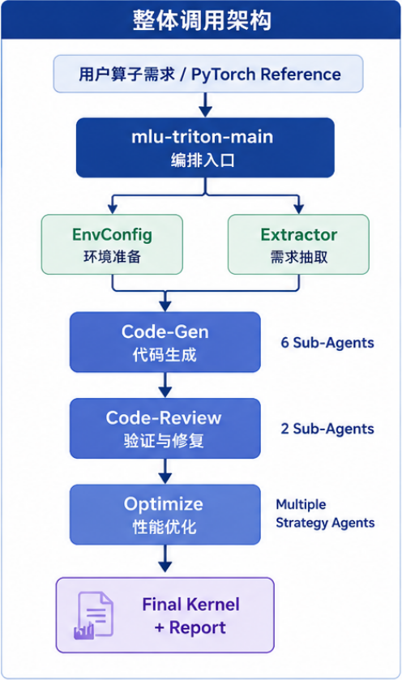
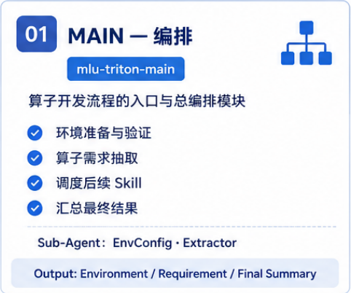
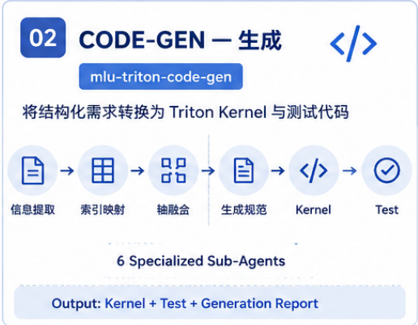

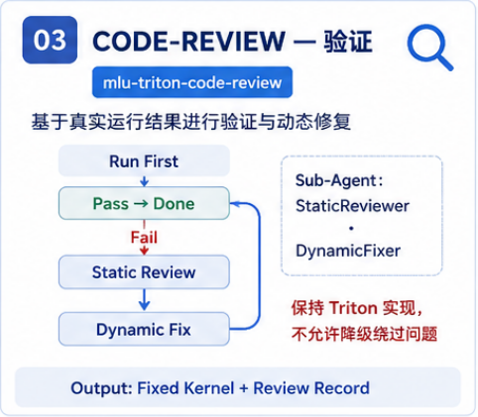
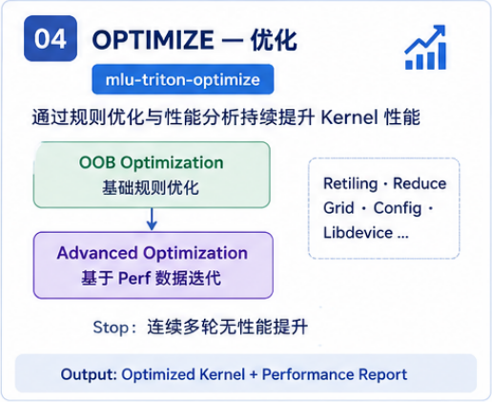
原寒武纪Triton 算子开发 Skill的结构
4
原 MLU Triton Skill 采用“主流程编排 + 阶段 Skill + 专业 Sub-Agent”的分层流水线结构，将算子开发拆分为生成、验证和优化三个连续阶段。
Notes:
[Sources]
- D:\1工作\11skill开发\cudatritonskill\Agent_Skill_Operator_Development_11pages.pptx, slide 4 (user-provided source deck)
[/Sources]
Editable/module reconstruction: title, subtitle, 0 text/callout objects, 0 native tables, 5 independent image modules.
展示原 MLU Triton 算子开发 Skill 的五块架构：总体调用链，以及 Main、Code-Gen、Code-Review、Optimize 四个模块。
[Modification] Light style unification: added PART 02 · 原算子 SKILL 实践; preserved body structure, tables, diagrams, placeholders, and conclusion wording. [/Modification]

Slide 8
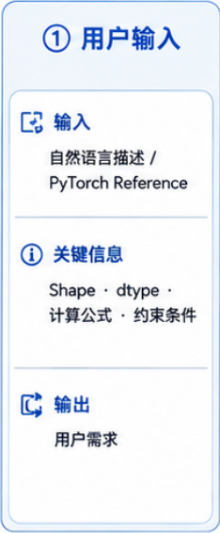
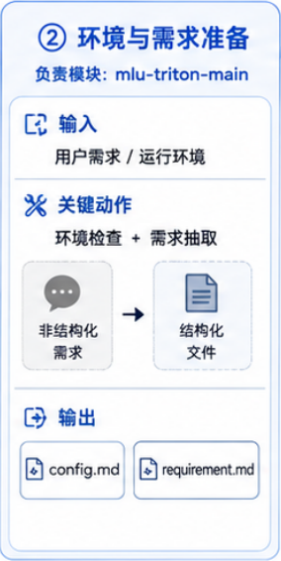
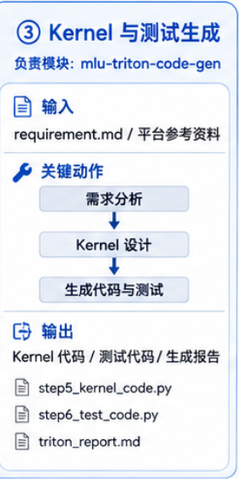
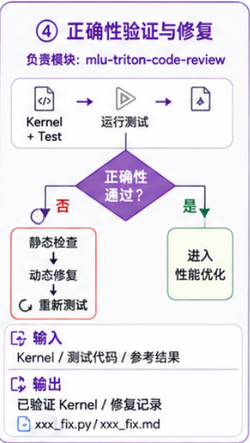
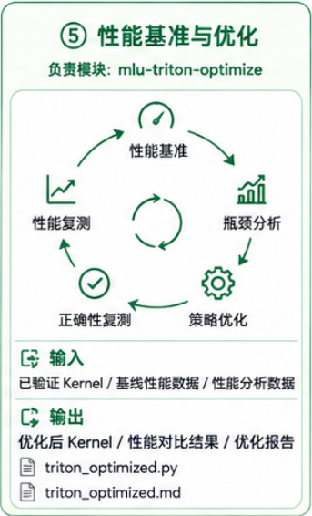
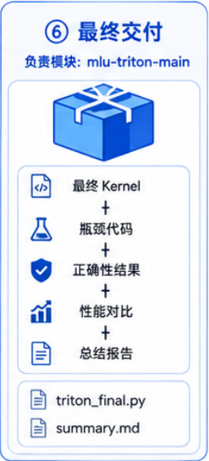



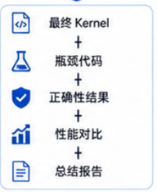

开发一个算子的流程：
5
已开发算子实测：开发效率与最终性能
算子 | 误差 | 相对基线加速比 | 开发耗时 | 运行时间
LayerNorm | 1e-6 | 0.86 | 3h33m | 0.175ms
Softmax | 待补 | 1.23 | 2h | 0.086ms
MatMul | 待补 | 0.45 | 2h55m | 11.84ms
加速比 =
平台基线耗时 / 优化后 Kernel 耗时
开发耗时 =
从需求提交到获得最终可用
Kernel 的端到端时间
原 Skill 通过阶段输入输出、正确性验证和性能优化循环，将需求逐步转化为最终 Kernel。
Notes:
通过阶段输入输出、正确性门禁与性能优化循环，将需求逐步转化为最终可用 Kernel

Slide 9


现有算子 Skill 的优势与问题
6
三大优势
四个问题
01
开发流程能够跑通
01
平台知识分散
环境 → 需求 → 生成 → 验证 → 优化
02
新平台适配修改点多
02
生成与验证形成闭环
Kernel + Test → 执行 → Correctness → 修复 / 通过
03
通用流程与平台经验需要分离
03
性能优化全面
04
开发时间较长
Benchmark → 分析 → 优化 → 复测
算子开发指南结构：
通用开发流程
+
平台专属知识
从“开发算子Skill”进一步到“开发算子 Skill指南”：需要解决的是通用流程如何复用、平台知识如何采集和组织。
Notes:
多阶段流水线能够支撑实际算子从需求到最终 Kernel。
真实执行结果驱动修复，而不是只依赖静态判断。
在保证正确性的基础上持续迭代性能。
硬件约束、Primitive、平台规则和优化经验散落在多个
Skill / Sub-Agent 中。
环境、生成约束、测试工具和优化策略都需要重新检查与适配。
通用优化思想可以复用，但具体参数和性能结论必须在
目标平台重新验证。
[Modification] Light style unification: added PART 02 · 原算子 SKILL 实践; preserved body structure, tables, diagrams, placeholders, and conclusion wording. [/Modification]

Slide 10
目录
Contents
Agent/Skill 基础：使用与开发
PART 01
PART 02
寒武纪算子 Skill：实践与问题
PART 03
算子 Skill 开发指南与多平台实践
PART 04
未来展望
Notes:
[Sources]
- C:\Users\huo\Downloads\a386ce03-4b21-4b93-bc52-69891015feef.pptx (user-provided deck, body slide scope)
- User-provided brief (four-part contents wording)
[/Sources]
PART 04 is intentionally directory-only; no P12 body slide is present.

Slide 11
算子 Skill 开发指南：通用框架 × 平台知识 × 验证闭环
7
通用框架
需求 → 生成 → 验证 → 优化 → 输出
↓
平台知识
Hardware
API / Primitive
Profiler
Programming Model
Environment / Toolchain
Optimization / Examples
官方资料 + 环境检测 + 微基准 + 算子实践
↓
验证与校准
L1 环境验证
L2 平台事实验证 / 微基准
L3 典型算子验证
LayerNorm · Softmax · MatMul
↓
↓
Update Knowledge
更新平台知识
Adjust Workflow
修正通用流程
↺ 反馈校准：按问题类型回到框架或平台知识
★ 通用框架提供骨架，平台知识填充差异，真实验证不断校准两者。
反馈规则
平台事实不符
优化策略失效
流程信息不足
→ 更新 Platform Knowledge
→ 更新 Optimization Rules
→ 调整 Workflow / Contract
算子skill的开发不是一蹴而就的，需要不断的完善和更新迭代。平台事实验证和环境验证看起来复杂，实际上可以通过一类模板指令让大模型进行检测。
Notes:
[Sources]
- D:\1工作\11skill开发\cudatritonskill\Agent_Skill_Operator_Development_11pages.pptx, slide 7 (user-provided source deck)
[/Sources]
Editable/module reconstruction: title, subtitle, 8 text/callout objects, 0 native tables, 6 independent image modules.
混合重建。标题、副标题、页码、右侧三段问题标题与结论条、左侧综合结论、反馈规则重点结论和底部总论均可编辑；左侧闭环、三段高密度明细及反馈规则主体按语义分区裁切为独立图片模块。
[Modification] Light style unification: added PART 03 · 开发指南与多平台实践; preserved body structure, tables, diagrams, placeholders, and conclusion wording. [/Modification]

Slide 12
算子 Skill 开发指南：通用框架 × 平台知识 × 验证闭环
7
通用框架
① 通用框架｜什么东西应该保持稳定？
需求 → 生成 → 验证 → 优化 → 输出
任务编排：
需求 → 生成 → 验证 → 优化 → 输出
模块边界：
每个阶段负责解决什么问题
阶段契约：
上一阶段输出什么，下一阶段需要什么
子任务分工：
复杂阶段允许进一步拆分 Sub-Agent
↓
输出规范：
Kernel、Test、Correctness、Benchmark、Report
平台知识
框架有时也需要根据实际情况进行微调。
Hardware
API / Primitive
Profiler
Programming Model
Environment / Toolchain
Optimization / Examples
② 平台知识｜换平台时到底要补什么？
1. Hardware
2. Programming Model
3. API / Primitive
计算单元、存储、
并行结构
Grid、Tile、
执行模型
支持能力、限制、
特殊行为
官方资料 + 环境检测 + 微基准 + 算子实践
4. Environment
5. Profiler
6. Optimization
↓
Compiler、Runtime、
Version
Benchmark、Counter、
计时
Tile、Layout、
Pipeline、案例
验证与校准
Platform Knowledge 来源 = 官方资料 + 环境检测 + 微基准 + 实际算子开发经验
L1 环境验证
L2 平台事实验证 / 微基准
L3 典型算子验证
LayerNorm · Softmax · MatMul
官方资料定义“支持什么”，真实测试补充“实际表现如何”。
③ 验证闭环｜怎么确认收到的知识真的能用？
↓
↓
L1
环境验证
能不能跑？
Device · Compiler · Framework · Profiler · Smoke Test
Update Knowledge
更新平台知识
Adjust Workflow
修正通用流程
L2
平台事实验证
我们理解的平台行为对不对？
Memory · Compute · Reduction · Layout · Pipeline · Synchronization
↺ 反馈校准：按问题类型回到框架或平台知识
L3
算子验证
这些知识能不能真正支撑算子开发？
LayerNorm · Softmax · MatMul
★ 通用框架提供骨架，平台知识填充差异，真实验证不断校准两者。
后续不同平台统一使用这三个算子，保证评价口径一致。
反馈规则
平台事实不符
优化策略失效
流程信息不足
→ 更新 Platform Knowledge
→ 更新 Optimization Rules
→ 调整 Workflow / Contract
算子skill的开发不是一蹴而就的，需要不断的完善和更新迭代。平台事实验证和环境验证看起来复杂，实际上可以通过一类模板指令让大模型进行检测。
Notes:
[Sources]
- D:\1工作\11skill开发\cudatritonskill\Agent_Skill_Operator_Development_11pages.pptx, slide 7 (user-provided source deck)
[/Sources]
Editable/module reconstruction: title, subtitle, 8 text/callout objects, 0 native tables, 6 independent image modules.
混合重建。标题、副标题、页码、右侧三段问题标题与结论条、左侧综合结论、反馈规则重点结论和底部总论均可编辑；左侧闭环、三段高密度明细及反馈规则主体按语义分区裁切为独立图片模块。
[Modification] Light style unification: added PART 03 · 开发指南与多平台实践; preserved body structure, tables, diagrams, placeholders, and conclusion wording. [/Modification]

Slide 13
如何根据指南开发一个新平台 Skill？
8
官方 / 网络资料
真实平台测试
已有工程经验
定义能力边界
校准实际行为
减少重复试错
平台知识
A
01
平台定位
02
知识收集
平台认知
锁定平台与编程模型
系统收集平台资料
Hardware
Programming Model
Software Stack
Hardware
Programming
API
Output · Platform Card
Environment
Profiler
Optimization
B
03
环境验证
04
微基准
事实验证
真实环境与工具链检测
验证关键平台事实
Device
Compiler
Runtime
Framework
Profiler
Memory
Compute
Reduction
Smoke Test
Layout
Pipeline
Synchronization
C
05
Platform Knowledge
06
Workflow Integration
Skill 构建
知识结构化
接入通用 Workflow
Universal
Workflow
+
Platform
Knowledge
New Platform
Skill
D
07
典型算子验证
08
Feedback & Iterate
分类反馈并迭代
最终验收
LayerNorm
Memory + Reduction
Softmax
Elementwise + Reduction
MatMul
Compute + Tiling
平台事实偏差
→ Update Knowledge
优化策略失效
→ Update Rules
流程 / 契约不足
→ Adjust Workflow
新平台 Skill 是通在用框架上补齐目标平台知识，并通过真实验证不断校准。
Notes:
第 8 步不是流程终点
按问题回到知识采集、平台验证
或 Workflow 适配阶段

Slide 14
当前四个平台的算子 Skill开发情况
9
MLU Triton
BANG C
1
当前阶段
2
已完成
3
验证程度
4
下一步
1
当前阶段
2
已完成
3
验证程度
4
下一步
完成基础闭环验证
✓
Main / Code-Gen / Review / Optimize
✓
环境 ✓
○
进一步整理
Platform Knowledge
从“能开发”向
“高性能开发”推进
✓
基础 Skill 结构
✓
环境
○
补高性能
BANG C Reference
✓
平台知识与开发规则已积累
✓
代码生成 ✓
✓
真机编译 / 执行
✓
代码生成
显式片上存储管理、
DMA / Pipeline、
Core / Cluster 分工
及高性能算子案例
仍需进一步沉淀。
✓
已进行多类算子开发与优化实践
✓
Correctness ✓
○
补齐复杂算子经验
✓
Correctness
✓
Correctness
当前主要缺口
○
将微基准结果转化为
优化规则
✓
Benchmark / Profiling 能进入优化流程
✓
Benchmark ✓
○
统一不同算子的
评估与归档方式
✓
Benchmark
✓
Benchmark
✓
Optimize ✓
✓
LayerNorm 等实际算子测试
△
高性能优化
○
完成三典型算子
统一验证
CUDA
GPU Triton
1
当前阶段
2
已完成
3
验证程度
4
下一步
1
当前阶段
2
已完成
3
验证程度
4
下一步
基础框架完成
✓
CUDA 算子开发 Skill 基础版本
✓
Skill 框架 ✓
○
统一环境验证
基础框架完成
✓
GPU 环境信息采集
✓
Workflow 复用
○
补 GPU Hardware / Memory Profiler 信息
✓
基础 Workflow
○
平台知识 初版
○
LayerNorm / Softmax
MatMul 实测
✓
基础迁移框架
●
环境采集
○
跑平台微基准
✓
CUDA 平台开发规则 / 工具链框架
△
真实算子 待系统验证
○
补齐 Nsight / Profiling
✓
GPU 平台 Shared / Knowledge 初步整理
△
平台知识 △
○
用三个标准算子完成闭环验证
✓
环境和开发提示信息已整理
△
性能评价 待补
✓
保留 Triton 算子开发主 Workflow
△
三算子验证 待补
○
形成 CUDA Platform Knowledge
△
性能规则 待校准
○
重新校准 Tile / Pipeline /
Autotune 经验
1
MLU Triton 是当前方法的实践起点
2
平台差异主要体现在平台知识成熟度
3
Skill 仍需多次算子开发验证
四个平台已经处于不同成熟阶段：MLU Triton 已形成较完整闭环，BANG C 已跑通基础真机链路，CUDA 基础 Skill 已完成，GPU Triton 正在进行平台知识迁移与验证。
Notes:
[Sources]
- D:\1工作\11skill开发\cudatritonskill\Agent_Skill_Operator_Development_11pages.pptx, slide 9 (user-provided source deck)
[/Sources]
Editable/module reconstruction: title, subtitle, 7 text/callout objects, 0 native tables, 5 independent image modules.
混合重建：四个平台的高密度进展面板与成熟度路径保留为五个可独立替换的裁剪图片模块；页标题、副标题、三条编号判断和页底结论均为原生可编辑文本。
[Modification] Light style unification: added PART 03 · 开发指南与多平台实践; preserved body structure, tables, diagrams, placeholders, and conclusion wording. [/Modification]

Slide 15
EVALUATION 02 · Kernel Performance
四类 Skill 生成 Kernel：性能结果对比
10
平台/算子输入 | LayerNorm | Softmax | MatMul
精度 | FP32 | FP32 | FP16
输入结构 | （64，512，1024） | （4096，4096） | （8192，8192）
MLU Triton | 0.15 / 0.15 ms | 0.086 / 0.11 ms | 11.84 / 5.3 ms
BANG C | 25.53 / 0.15 ms | 3.68 / 0.11 ms | 16.24 / 5.3 ms
CUDA C | 0.32 / 21.85 ms | 0.162 / 0.17 ms | 29.43 / 15.59 ms
GPU Triton | 0.31 / 21.85 ms | 0.16 / 0.17 ms | 48.26 / 15.59 ms
单元格：Kernel / PyTorch | Baseline：MLU → PyTorch-MLU | GPU → PyTorch-CUDA
四类 Skill 均能够完成算子开发，但生成 Kernel 的性能质量存在明显差异；Triton Skill 和CUDA C 当前整体表现较稳定，但是bangc 的高性能算子优化能力仍需补强。
Notes:
[Sources]
- D:\1工作\11skill开发\cudatritonskill\Agent_Skill_Operator_Development_11pages.pptx, slide 11 (user-provided source deck)
[/Sources]
Editable/module reconstruction: title, subtitle, 1 text/callout objects, 1 native tables, 0 independent image modules.
全原生可编辑结果页：平台、输入形状、精度以及 Kernel/PyTorch 时间全部置于 PowerPoint 表格单元格中；测量口径与两行结论也为可编辑文本，未使用整表栅格图。
[Modification] Light style unification: added PART 03 · 开发指南与多平台实践; added requested evaluation metadata; preserved body structure, tables, diagrams, placeholders, and conclusion wording. [/Modification]

Slide 16
EVALUATION 02 · Kernel Performance
四类 Skill 生成 Kernel：性能结果对比
10
平台/算子输入 | LayerNorm | Softmax | MatMul
精度 | FP32 | FP32 | FP16
输入结构 | （64，512，1024） | （4096，4096） | （8192，8192）
MLU Triton | 1x | 1.23 | 0.45x
BANG C | 0.001x | 0.05x | 0.33x
CUDA C | 1.43x | 1.06x | 0.53x
GPU Triton | 1.45x | 1.06x | 0.33x
单元格：Kernel / PyTorch 加速比
四类 Skill 均能够完成算子开发，但生成 Kernel 的性能质量存在明显差异；Triton Skill 和CUDA C 当前整体表现较稳定，但是bangc 的高性能算子优化能力仍需补强。
Notes:
[Sources]
- D:\1工作\11skill开发\cudatritonskill\Agent_Skill_Operator_Development_11pages.pptx, slide 11 (user-provided source deck)
[/Sources]
Editable/module reconstruction: title, subtitle, 1 text/callout objects, 1 native tables, 0 independent image modules.
全原生可编辑结果页：平台、输入形状、精度以及 Kernel/PyTorch 时间全部置于 PowerPoint 表格单元格中；测量口径与两行结论也为可编辑文本，未使用整表栅格图。
[Modification] Light style unification: added PART 03 · 开发指南与多平台实践; added requested evaluation metadata; preserved body structure, tables, diagrams, placeholders, and conclusion wording. [/Modification]

Slide 17
四类算子 Skill：开发效率对比
11
Skill | LayerNorm | Softmax | MatMul
MLU Triton | 3h | 2h | 3h26
BANG C | 7h | 7h | 10h
CUDA C | 1h57 | 1h10m | 1h20m
GPU Triton | 2h30m | 3h | 1h30m
平均耗时
2h 49m
8h
1h 29m
2h 20m
端到端耗时：需求提交 → 最终交付
整体效率
Matmul算子
Triton Skill 的平均开发耗时高低
加速效率不好，需要优化
BANG C Cuda c 效率较低
Notes:
[Sources]
- D:\1工作\11skill开发\cudatritonskill\Agent_Skill_Operator_Development_11pages.pptx, slide 10 (user-provided source deck)
[/Sources]
Editable/module reconstruction: title, subtitle, 18 text/callout objects, 2 native tables, 3 independent image modules.
原生可编辑数据页：主表拆成四列开发耗时表和一列平均耗时强调表，所有待补单元格均可直接填写；两个问题卡、数据占位回答和底部页间提示均为可编辑文本，仅三个装饰图标保留为独立小图片模块。
[Modification] Light style unification: added PART 03 · 开发指南与多平台实践; added requested evaluation metadata; preserved body structure, tables, diagrams, placeholders, and conclusion wording. [/Modification]

Slide 18
目录
Contents
Agent/Skill 基础：使用与开发
PART 01
PART 02
寒武纪算子 Skill：实践与问题
PART 03
算子 Skill 开发指南与多平台实践
PART 04
未来展望
Notes:
[Sources]
- C:\Users\huo\Downloads\a386ce03-4b21-4b93-bc52-69891015feef.pptx (user-provided deck, body slide scope)
- User-provided brief (four-part contents wording)
[/Sources]
PART 04 is intentionally directory-only; no P12 body slide is present.

Slide 19
12
11
未来完成一个自动化完成任意平台模型基础部署
全平台 Skill 架构
人机协同优化闭环
Universal Workflow
工程师 · 目标 · 经验 · 判断
Agent · 生成 · 搜索 · 修改
MLU Shared
GPU Shared
Future
Triton · BANG C
Triton · CUDA
…
Hardware · Benchmark · Profiling
通用 Workflow + 平台适配层
+ 硬件知识库 + 算子经验库
Data · 真实性能反馈
01
更多平台 Shared
02
更完整的硬件 / 算子知识库
03
Agent × Benchmark × Profiler 自动闭环
目标不是为每个平台重写 Skill，而是构建可迁移的算子开发方法。
人的经验负责方向，Agent 负责重复开发，真实硬件数据负责验证结果。
Future-state synthesis based on the Workflow + Shared architecture
11
Notes:
[Sources]
- Local Skill family architecture and user-provided future-state framing.
[/Sources]

